Slide 1
8-ma’vzu.
Metal detallari yuzalarini shakllantirish, press dastgohlari va jihozlari

Slide 2
METALLARNI BOSIM BILAN ISHLASHNING (MBIB) ASOSIY TURLARI TAVSIFI
An’anaviy MBIB
Prokarka
Volocheniy (sidirish)
Bolg’alsh
Presslash
Yapaloq (listli) sovuq shtampovka
Hajmli issiq shtamplash
Metizlar ishlab chiqish

Slide 3
METALLARNI BOSIM BILAN ISHLASHNING (MBIB) ASOSIY TURLARI TAVSIFI
YANGI (NISBATAN) MBIB
METALNI ROTATSION CHO’ZISH USUL (MRCU)
PORTLASH BILAN ISHLOV BERISH (PBIB)
SUYUKLIKDA SHTAMPOVKA (SSHT)
MAGNIT-IMPULS SHTAMPLASH (MISH)
IKKI JO’VA (VALOK) BOSIMIDA REZBA OCHISH (IJBR)

Slide 4
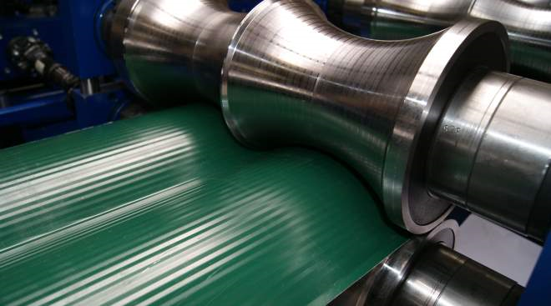
Metal detallari yuzalarini shakllantirish, press dastgohlari va jihozlari (prokatka)

Slide 5
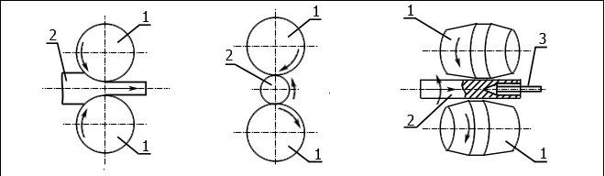
Metal detallari yuzalarini shakllantirish, press dastgohlari va jihozlari (prokatka turlari)
uzunasiga qo’ndalaq qo’ndalaq-vintsimon
1 – jo’va (valok) 2 - zagotovka 3 - opravka

Slide 6
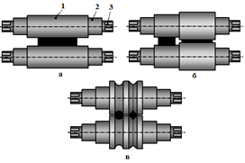
Metal detallari yuzalarini shakllantirish, press dastgohlari va jihozlari (volocheniye)
а – silliq jo’va; 1 – bochka (ishchi qism);
b – qadamli jo’va 2 – bo’yin (шейка);
V – ariqchali jo’va: 3 – trefa

Slide 7
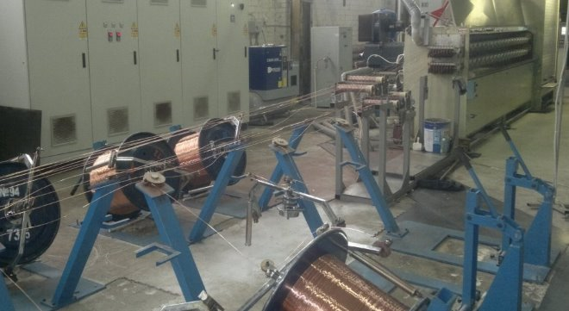
Metal detallari yuzalarini shakllantirish, press dastgohlari va jihozlari (volocheniye)

Slide 8
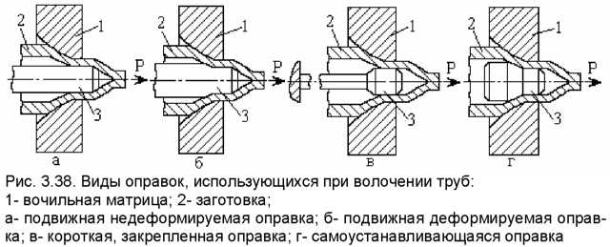
Valocheniya usulda quvurlarni hosil qilishda qo‘llaniladigan opravkalar turlari
a b c d
1 - valocheniyalovchi matritsa; 2 - zagotovka; 3 – opravka
a - qo‘zg‘oluvchi deformatsiyalanmaydigan opravka;
b - qo‘g‘olvchi deformatsiyalanuvchi opravka;
c - qisqa, maxkamlangan opravka;
d - o‘zi o‘rnatiluvchi opravka

Slide 9
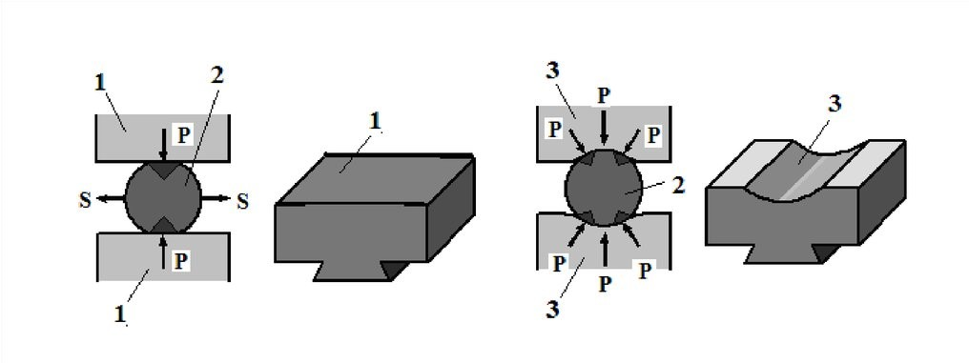
Metallni bolg’lash usullari
1 – yapaloq bayoklar 2 – zaotovka (pokovka)
3 – shaklli bayoklar
P – bolg’alsh kuchi S – metallning yonboshga okimi

Slide 10
Metallni bolg’lash usullining afzalliklari va kamchiliklari
Bolg’alsh afzalliklari:
1.1. nisbatan metall yuqori mexanik xususiyatlari;
1.2. 250 va undan ortiq tonna, uzunligi 10 va undan ko'p metr bo'lgan katta pokovka olish imkoniyati;
1.3. nisbatan past deformatsiya kuchi;
1.4. universal mashinalar va universal asboblardan foydalanish turli xil pokovkalarni ishlab chiqarishda xarajatlarni kamaytiradi.
2. Bolg’alsh amchiliklari.
2.1. nisbatan past samaradorlik,
2.2. katta miqdorda mexanik ishlov berishga olib keladigan katta og’ishlar.

Slide 11
Sovuk shtamplash
Metallni sovuk holatda shakli o’zgrtirish, yani deformatsialash, uyidagilarga bog’liq:
Metalning kimyoviy tarkibi va strukturasi,
mexanik hususiyatlari,
Shtampovkaning texnologik parametrlari,
Zagotovka uzalarining sifati.
Sovuk shtamplash usuli bilan 10 mm gacha bo’lgan metall listlarga ishlov beriladi

Slide 12
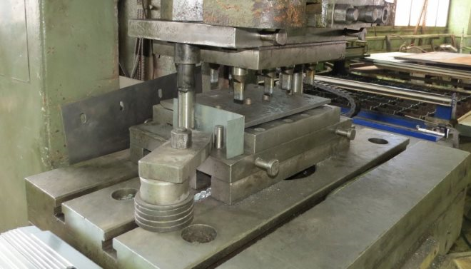
Sovuk shtamplash
Ush bu pressda zagotovkada teshiklar
yaratish uchun maxsus
plunjerlar o’rnatilgan

Slide 13
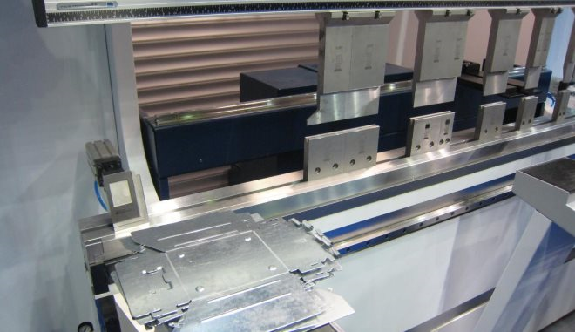
Sovuk shtamplash

Slide 14
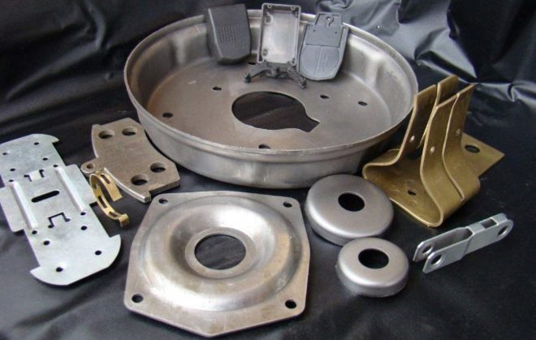
Sovuk shtamplash maxsulotlari

Slide 15
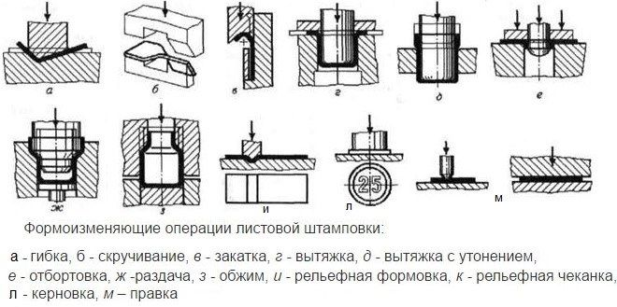
List (yapaloq) shtampovka asosiy operatsiyalari
a b c d e f
g h i j k l
a – egish, b – ckruchivaniye, c – zakatka, d – cho’zib chikarish,
e – yukkalashtirish biln cho’zish, f- otbortovka, g- kengaytirish, h- zajim,
i – relyefli shaklantirish, j – relyefli chekanka, k – kernovka, l – pravka

Slide 16
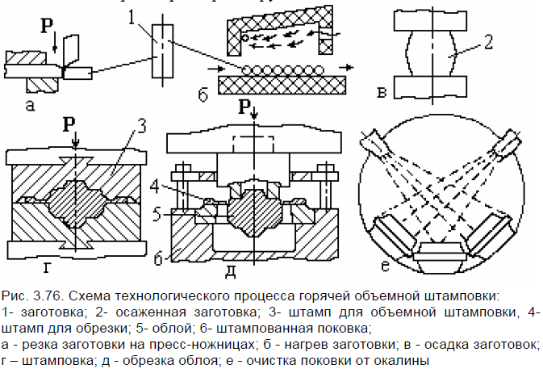
Shtamplash texnologik jarayoni sxemasi
Qismlar: 1 - zagotovka; 2 - cho‘ktirilgan zagotovka; 3 - xajmiy shtamplash uchun shtamp; 4 - qirqish uchun shtamp; 5 - obloy; 6 - shtamplangan zagotovka
Jarayonlar: a - zagotovkani press – qaychida qirqish; b - zagotovkani qizdirish;
v - zagotovkani cho‘ktirish; g -shtamplash; d - obloyni kesib tushirish;
e) pokovkani kuyindidan tozalash.

Slide 17
Sovuk shtamplash: metallga talablar
Sovuk shtamplash dastlabki metallga quyidagi mahsus talablar qo’yadi:
Metall yuqori plastik deformatsiyaga xos bo’lmog’I lozim
Butun hajmida bir hil va tekis mexanik xususiyatlari va kimyoviy tarkibi
Ichki va tashqi defect bo’lmasligi lozim
Toza va yoltiroq sirtlari, yog va kirlanishdan ozod bo’mogi lozim
Yuzalarida texnologik moylanish moddani mustahkam saklash.

Slide 18
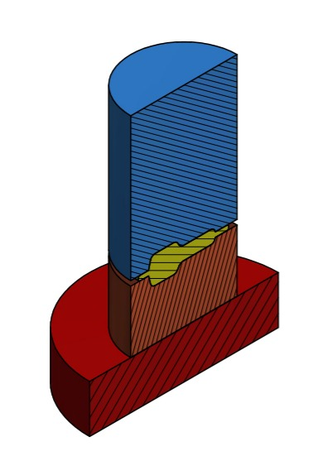
Hajmli shtampovka
Issiq shtamplashning o’ziga xos xususiyati - bu juda issiq haroratning ta’siri va uning natijasida zagotovk shaklini o’zgartiradi va shtamp shakliniga o’tadi

Slide 19
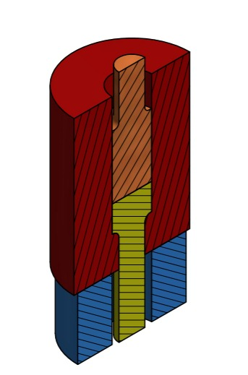
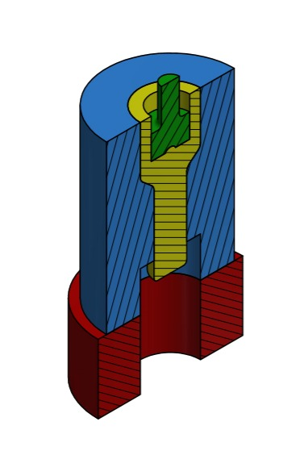
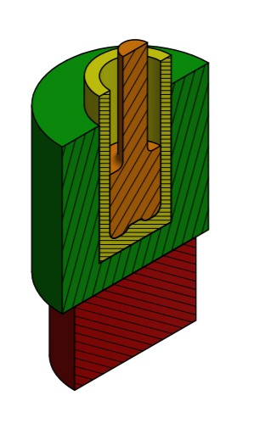
Hajmli shtampovka (sovuk ezib chiqarish)
To’g’ridan-to’g’ri
Qayta
Kombinatsiyalshgan

Slide 20
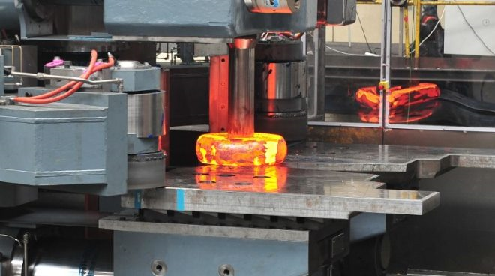
Hajmli shtampovka (sovuk ezib chiqarish)

Slide 21
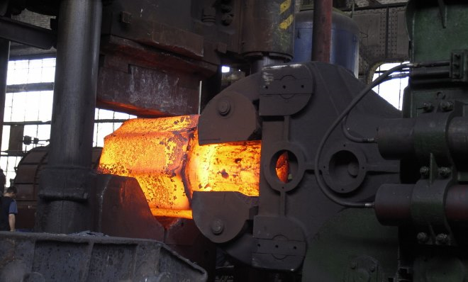
Issiq hajmli shtampovka

Slide 22
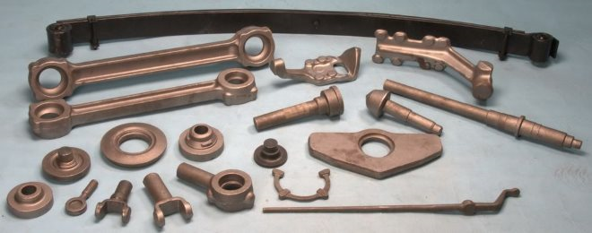
Issiq hajmli shtampovka mahsuloti namunalari

Slide 23
Issiq hajmli shtamplashning bolg’lashga nisbiy taqqoslov ko’rsatkichlari
Afzalliklari | Kamchiliklari
Yuqori samaradorlik (10~100 baravar ko’proq) | Uyumlarning vazni chetlangan (3,5 tonnaga)
3~4 marta kichik og’ishlar | Katta quvvatli kuchlanish
Juda muraqqab shaklli detallar ishlabchiqarish | Shtampning o’ta muraqqabligi va kiymatligi
Sirtlarning yuqori sifati | Shtamp universal emasligi
Soddaroq ishni tashkil etish | Yuori malakali ishchilar talab etiladi

Slide 24
Metizlar ishlab chiqishda sovuk visadka (chikarish)

Slide 25
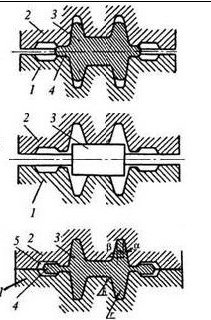
Shtamplar tuzilishi
Ochik shtamplar
Issiq hajmli htampning xarakatlantiruvchi va harakatlanmaydigan qismlari orasida maxsus zazor mavjud. U orqali metallni deformatsiyalashganda paydo bo’ladigan ortiqcha metall hajmi chiqariladi. Ochiq turdagi shtamplarni barcha turdagi buyumlar shlab chiqishda foydalaniladi

Slide 26
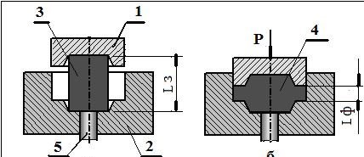
Shtamplar tuzilishi
Yopiq shtamplar
Issiq hajmli shtampning xarakatlantiruvchi va harakatlanmaydigan qismlari orasida zazor minimal ravishda. Yopiq turdagi shtamplar zagotovka va buyum hajmi teng bo’lishini talab etadi.

Slide 27
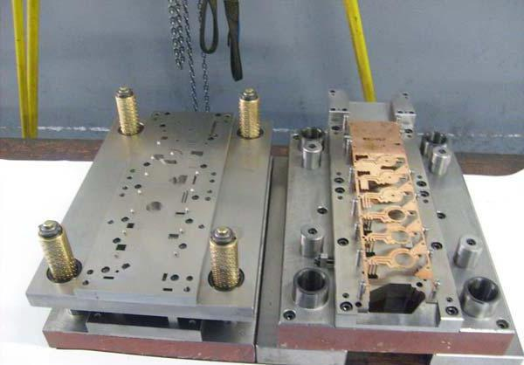
Shtamplar tuzilishi
Puanson o‘lchami hisobiga zagotovka o‘lchamidan 5-10 % kichikroq;
matritsa teshigining o‘lchami esa zagotovka o‘lchamiga teng olinadi.

Slide 28
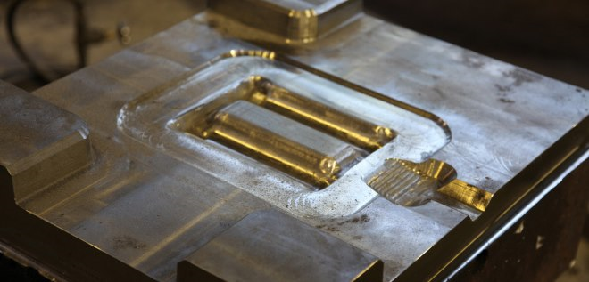
Shtamplar tuzilishi
Bir ariqchali shtamning pastqi qismi

Slide 29
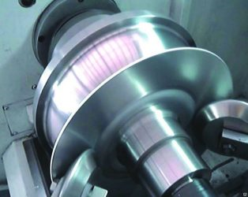
Metallarga bosim bilan ishlashning nisbatan yangi usullari
METALNI ROTATSION CHO’ZISH USUL (MRCU)
MRCU aylanayatgan listli yoki ichi bo’sh detalga ma’lum shaklli opravka - disk yoki juva (rolik) orqali bosim o’tqazish bilan detalga aylana shaklini berish (konus, sfera, quvursimon shakllar va boshqalar)

Slide 30
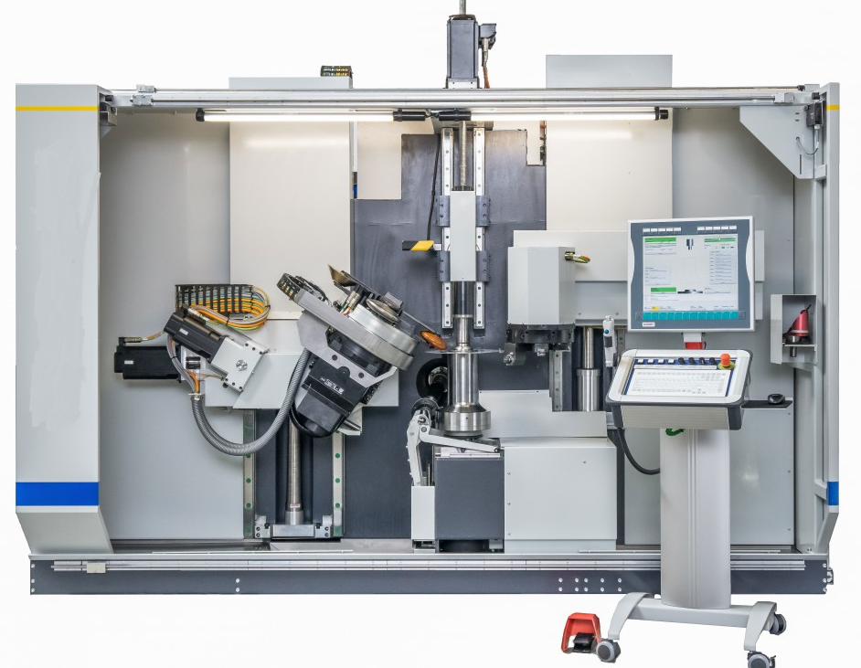
Metallarga bosim bilan ishlashning nisbatan yangi usullari
METALNI ROTATSION CHO’ZISH RDB dastgohi (MRCU)

Slide 31
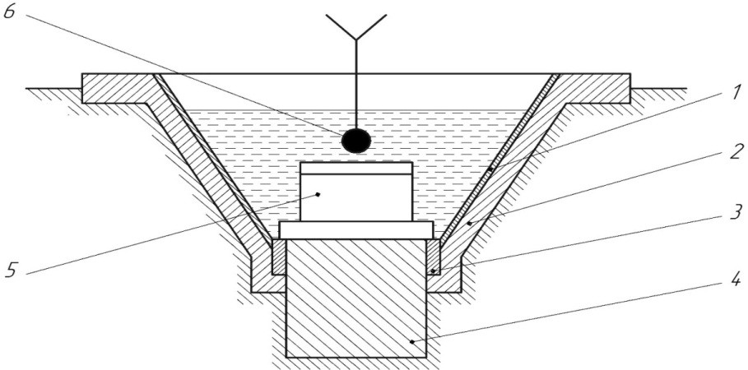
Metallarga bosim bilan ishlashning nisbatan yangi usullari
Portlash bilan shtampovka
1 – polat qobiq;
2 – betonlangan basseyn;
3 – gidroizolyatsiya; 4 –chuqur fundament;
5 – shtamp;
6 – portlagich modda

Slide 32
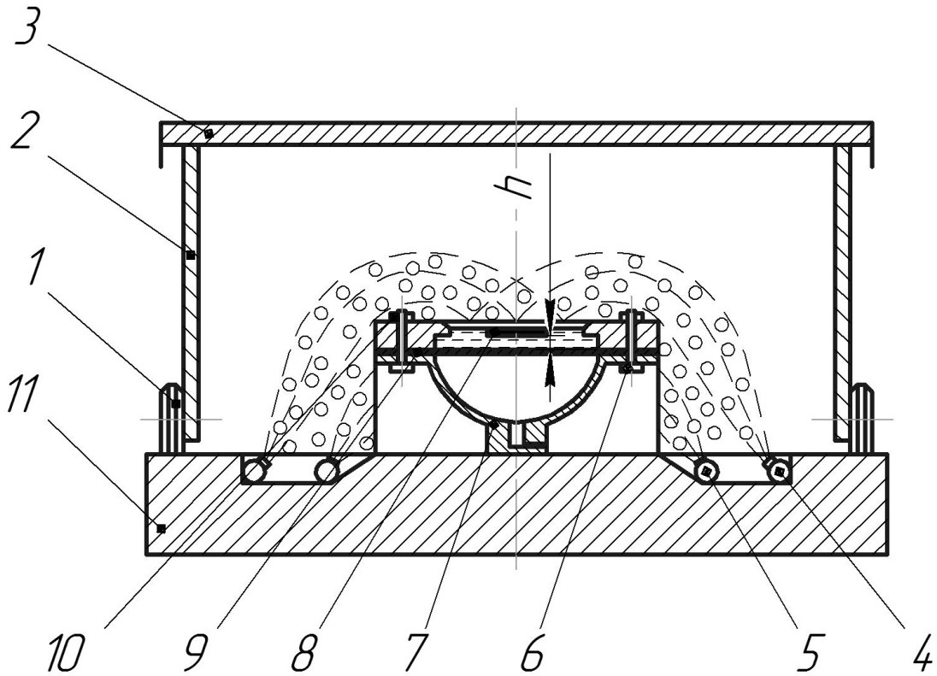
Metallarga bosim bilan ishlashning nisbatan yangi usullari
Portlash bilan shtampovka
1 – yo’naltiruvchi;
2 – devor;
3 – qopqoq;
4,5 – quvurlar,
6 – ezib turuvchi uskuna;
7 – matritsa;
8 – yapaloq zaryad;
9 – zagotovka;
10 – xalqa;
11 – asos.

Slide 33
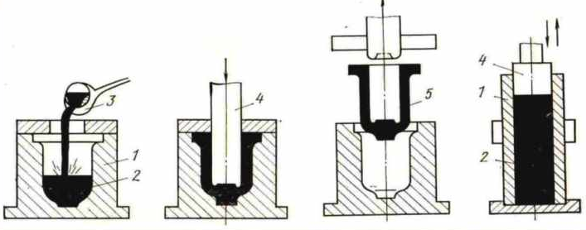
Metallarga bosim bilan ishlashning nisbatan yangi usullari
Suyuklikda shtampovka
1 – metal press-forma, 2 – suyuk metal 3 – kovsh
4 – puanson 5 – tayor quyma

Slide 34
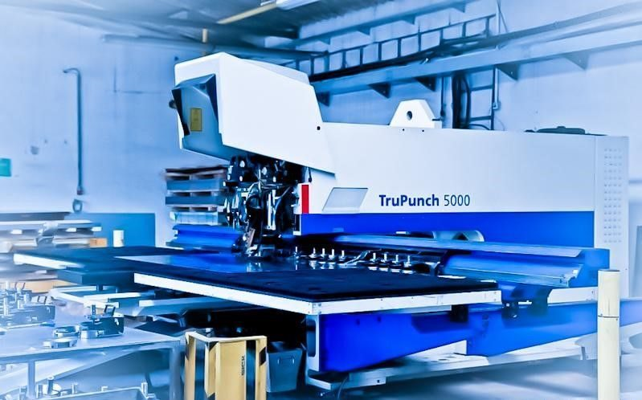
Magnit-impuls shtamplash dastgohi

Slide 35
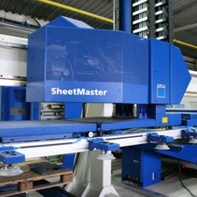
Metal detallari yuzalarini shakllantirish, press dastgohlari va jihozlari
“SheetMaster”
Magnit-impuls shtamplash dastgohi (Germaniya)

Slide 36
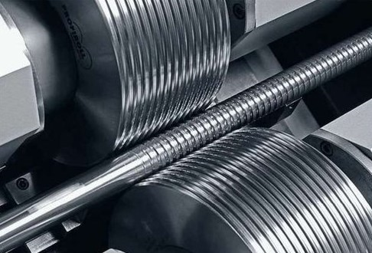
Ikki jo’va (valok) bosimida rezba ochish

Slide 37
  METALLARGA BOSIM BILAN ISHLOV BERISH (MBIB) NING RIVOJLANTIRISH ISTIQBOLLARI
Metallarga bosim bilan ishlov berish (MBIB) ning rivojlantirish istiqbollari quyidagicha:
Bosim bilan metallarni qayta ishlash jarayonlarini to'liq mexanizatsiyalash va avtomatlashtirish.
Qora va rangli metallar va ularning qotishmalarini birlashtirishning yangi uzluksiz jarayonlarini yaratish.
Ishlab chiqarish uskunalari va ularning samaradorligini oshirish.

Slide 38
  METALLARGA BOSIM BILAN ISHLOV BERISH (MBIB) NING RIVOJLANTIRISH ISTIQBOLLARI
Mahsulotlar va etkazib beruvchilarning yanada aniqroq qurish
MBIB texnologik jarayonlarini loyihalashtirish va boshqarish uchun zamonaviy dasturiy vositalardan foydalanish.
Yangi materiallar, murakkab va past plastik qotishmalarni qayta ishlash uchun uskunalar va texnologiyalarni ishlab chiqish.
MBIB jarayonlari uchun avtomatlashtirilgan dizayn (CAD/CAM) texnologiyalari va vositalarini ishlab chiqish.

Slide 39
FOYDALANILGAN ADABIYOTLAR
Авиадвигатель ПД-14 Сотовые уплотнения ключевые компоненты машин XXI века [Электронный документ] https://zaorotec.ru/sotovye-uplotnenia/
Барский Р Новая технология высокоточного литья лопаток турбины. «Гибридный» интерметаллидный сплав для двигателей ПД-14 и ПД-35 https://naukatehnika.com/ tehnologiya -vysokotochnogo-litya-lopatok-turbiny.html
Босерман М Двигатель ПД 14 Технология прямого лазерного выращивания крупногабаритных авиационных изделий [Электронный документ] https://naukatehnika.com/tehnologiya-pryamogo-lazernogo-vyrashivaniya.html
Высокоскоростная штамповка листового материала// https://extxe.com/2272/vysokoskorostnaja-shtampovka-listovogo-materiala/
Горнев К технологиям машиностроительных производств XXI-го века. http://www.i-mash.ru/materials/economy/55-k_tekhnologijam_ mashinostroi-telnykh_proivodstv_xxi.html
Другие способы листовой штамповки// https://studme.org/173386/tehnika /drugie_sposoby_listovoy_shtampovki
Коленцова О. Медный довод: создан уникальный двигатель для электромобилей [Электронный документ] https://iz.ru/879303/olga-kolentcova/mednyi-dovod-sozdan-unikalnyi-dvigatel-dlia-elektromobilei
Кюллер В Композитная лопатка авиадвигателя сверхбольшой тяги ПД-35 [Электронный документ] https://naukatehnika.com/kompozitnaya-lopatka-pd-35.html
Макаренко Н. Металл XXI века. Жизненно важен для развития авиации. [Электронный документ] https://naukatehnika.com/titan-zhiznenno-vazhen.html

Slide 40
FOYDALANILGAN ADABIYOTLAR
Основы технологических процессов обработки металлов давлением. Вер­сия 1.0 [Электронный ресурс] : конспект лекций / С. Б. Сидельников, Р. И. Галиев, Д. Ю. Горбунов и др. -). - Красноярск : ИПК СФУ, 2008.
Перспективные технологии и материалы 21-го века. Infourok.. [Электронный документ] https://ppt-online.org/815129
Разуваев Е.И., Моисеев Н.В., Капитаненко Д.В., Бубнов М.В. Современные технологии обработки металлов давлением // Труды ВИАМ. 2015. №2. URL: https://cyberleninka.ru/article/n/sovremennye-tehnologii-obrabotki-metallov-davleniem (дата обращения: 22.05.2021).
Современные перспективные материалы. [Электронный документ] https://ppt-online.org/440992
Таджибаев Р.К. “Металларга деформациялаб ишлов бериш”фанидан 5320200 – «Машинасозлик технологияси машинасозлик ишлаб чиқариш жихозлари ва уларни автоматлаштириш» таълим йўналиши талабалари учун маърузалар матни. Фаргона, 2020, 67 б.
Тураев Т.Т. “Металларга деформациялаб ишлов бериш” фанидан “Машинасозлик технологияси, машинасозлик ишлаб чиқаришлари жиҳозлари ва уларни автоматлаштриш” таълим йўналиши бакалаврларига лаборатория машғулотларни бажариш учун услубий кўрсатмалар Фарғона: ФарПИ, 2018й. 58 б.
Филиппов М. А. Методология выбора металлических сплавов и упрочняющих технологий в машиностроении. – 2-е изд., испр. – Екатеринбург : Изд-во Урал. ун-та, 2018. – 232 с.
Штамповка взрывом// https://asgard-service.com/news/shtampovka-vzryvom/
Холодная штамповка листового металла чертежи. Штамповка листового металла//https://shubavasha.ru/holodnaya-shtampovka-listovogo-metalla-chertezhi-shtampovka-listovogo/

Slide 41
FOYDALANILGAN ADABIYOTLAR
Импульсная штамповка. Магнитно-импульсная штамповка. Штамповка взрывом. Электрогидравлическая штамповка.// http://www.mtomd.info/archives/1040
Магнитно-импульсная штамповка//http://zdei.ru/stati/magnitno-impulsnaya-shtampovka
Ковка. Достоинства и недостатки ковки. // http://www.mtomd.info/archives/141
Станки ротационной вытяжки//https://w-m.group/rotary

